Slide 1

IT R&D Global Leader
실환경 기반 문서 영상 인식 기술 V2
ETRI
Technology Marketing
Strategy
김계경 (kyekyung@etri.re.kr)
HMI연구그룹
SW⋅콘텐츠연구소

Slide 2
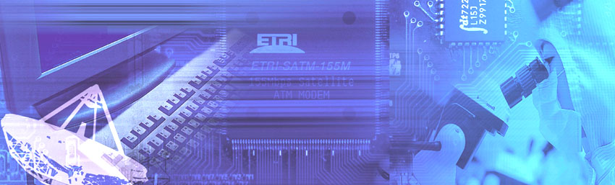
  목 차
  ----------------------------------------------
  1. 기술의 개요
  2. 기술이전 내용 및 범위
  3. 경쟁기술과 비교
  4. 기술의 사업성
  - 활용분야 및 기대효과
  5. 국내외 시장 동향
SW⋅콘텐츠연구소

Slide 3
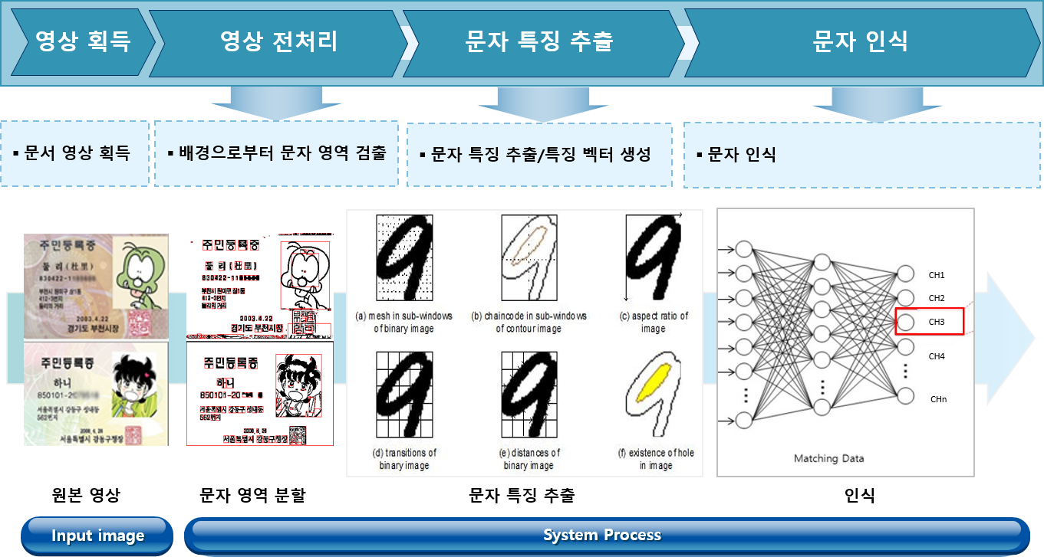
1. 기술의 개요
개요
  본 기술은 실제 환경에서 획득한 문서 영상으로부터 문자 영역을 검출하고 인식하여 다양한 응용 프로그램에서 활용할 수 있는 문자 인식 핵심 기능을 제공하는 기술이다.
SW⋅콘텐츠연구소

Slide 4
2. 기술이전 내용 및 범위
A. 외국인 등록증 특정 문자 인식
  외국인 등록증 특정 문자 영역 검출
  외국인 등록증 특정 문자 마스킹
  모바일 단말 외국인 등록증 특정 문자 인식
  기술이전 대상
    외국인 등록증 특정 문자 인식
      ‧ 외국인 등록증 특정 문자 인식 엔진 라이브러리 및 기능 설명서
SW⋅콘텐츠연구소

Slide 5
2. 기술이전 내용 및 범위
B. 공문서 분류
  공문서 특정 문자 영역 검출
  공문서 특정 문자 인식 분류
  기술이전 대상
    공문서 분류
      ‧ 공문서 분류 엔진 라이브러리 및 기능 설명서
SW⋅콘텐츠연구소

Slide 6
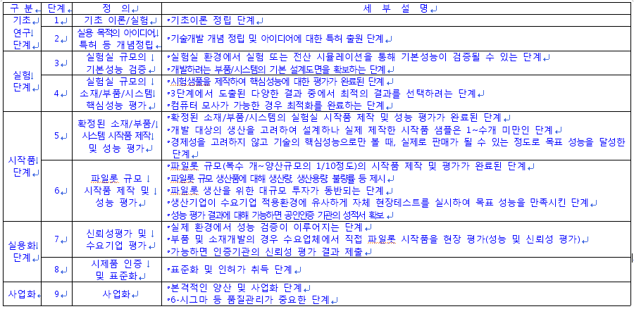
2. 기술이전 내용 및 범위
기술 개발 현황
  기술성숙도(TRL : Technology Readiness Level) 단계 : ( 6 )단계
SW⋅콘텐츠연구소

Slide 7
3. 경쟁기술과 비교
기술의 특징
  기존 경쟁기술 대비 개량된 부분
    기술적 측면
      ‧ 다양한 배경, 해상도, 문서 종류에 대한 문자 인식
      ‧ 한영 혼용 문서에서의 문자 인식, 다국어 인식 가능
      ‧ 다양한 활자체에 대한 문자 분할 및 인식
      ‧ 문자 인식기가 연동된 분할-인식 방법으로 인식 성능 우수
      ‧ 인식 속도가 빠르고 일반화 능력이 뛰어난 문자 인식
    사업적 측면
      ‧ 유용한 정보 추출이나 사용자 편의성 목적 서비스에 활용
      ‧ 수작업 형태의 문자 정보 입력을 자동 입력으로 전환 가능
      ‧ 각종 제증명 서류 대응 및 관련 용용 서비스 확대 용이
      ‧ 문서 보안, 분류 자동화, 교육 등 다양한 응용 서비스 창출 가능
SW⋅콘텐츠연구소

Slide 8
4. 기술의 사업성
사업성
  예상 응용 제품 및 서비스
    실환경에서의 문서 영상 인식 기반 서비스
    행정 및 금융 제증명서류 분류 및 인식 솔루션
    공문서 개인정보 마스킹, 문서 변환 및 관리 솔루션
    제조 공정 자동화 및 물류 분류 자동화 서비스
    문서 보안 및 개인 정보 보호 서비스
    교육 관련 등 문서 영상 인식 응용 서비스 전반
  사업성
    제품화 후 관련 시장 확보: 국내 시장 확보 후, 해외 시장 확대 예상
예상 제품/서비스 | 예상 수요자(층)
문서 영상 인식 기반 서비스 | 행정 및 금융기관, 제조 공정 및 물류 자동화, 교육 관련 업체, 보안 서비스 업체
SW⋅콘텐츠연구소

Slide 9
5. 국내외 시장 동향
시장성
  관련 제품/서비스의 국내외 시장규모
(단위 : 백만불, 억원)
관련 제품 /서비스 | 시장 | 1차년도 (2018) | 2차년도 (2019) | 3차년도 (2020) | 4차년도 (2021) | 5차년도 (2022) | 합계
문서 영상 인식 | 해외 | 1,417 | 1,675 | 1,980 | 2,340 | 2,766 | 10,178
 | 국내 | 252 | 309 | 380 | 466 | 571 | 1,978
SW⋅콘텐츠연구소

Slide 10

감사합니다.
www.etri.re.kr
    ※ 하단의 문의처 소개후, 발표후 개별기술 상담이 가능함을 다시 한 번 안내함
♣ 연락처 : SW⋅콘텐츠연구소, 김계경 책임 (042-860-5638, kyekyung@etri.re.kr)

